Slide 2
শুভেচ্ছা

Slide 3
মিহির রঞ্জন বড়ুয়া
বি.এ(অনার্স),এম.এ,এম.এড
সহকারী শিক্ষক(বাংলা)
বান্দরবান সরকারি বালিকা উচ্চ বিদ্যালয়
বান্দরবান পার্বত্য জেলা।
ই-মেইলঃ mrbarua80@gmail.com

Slide 4
আজকের বিষয়
বাংলা ভাষার ব্যাকরণ ও নির্মিতি
শ্রেণিঃ নবম
পাঠঃ ব্যাকরণ
সময়ঃ ৫০মিনিট
তারিখঃ ০২/০৬/২০২১

Slide 5
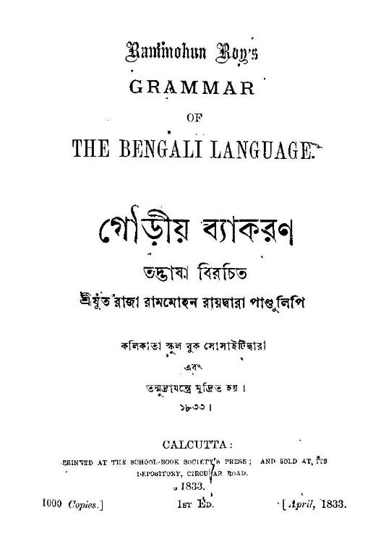
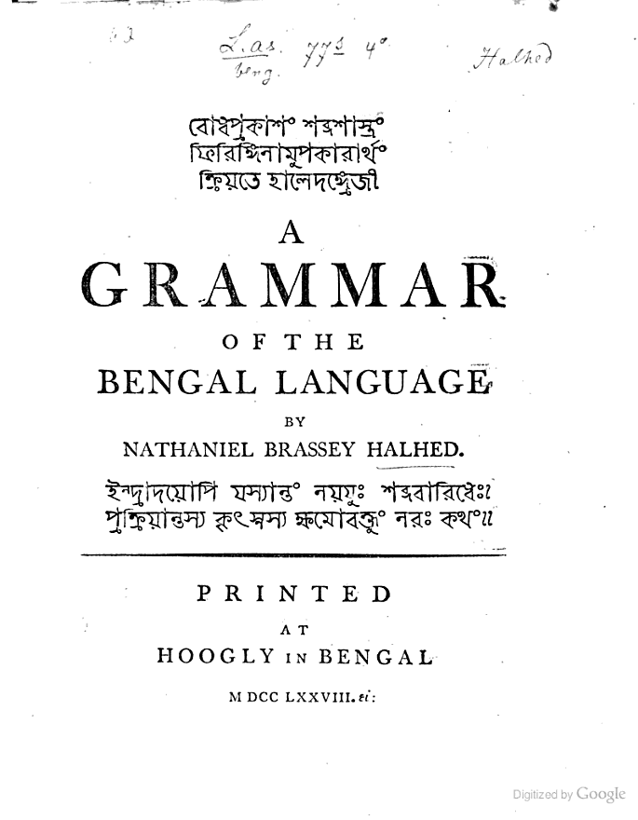
নিচের গ্রন্থগুলো কোন বিষয়ের সাথে প্রাসঙ্গিক?
বাংলা ব্যাকরণ

Slide 6
আজকের পাঠ
বাংলা ব্যাকরণ

Slide 7
শিখনফল
এ পাঠ শেষে শিক্ষার্থীরা-
ব্যাকরণের কাজ কী তা উল্লেখ করতে পারবে।
বাংলা ব্যাকরণের সংজ্ঞা বলতে পারবে।
বাংলা ব্যাকরণ প্রকাশনা সম্পর্কে বলতে পারবে।
ব্যাকরণের আলোচ্য বিষয় উল্লেখ করতে পারবে।

Slide 8
ব্যাকরণের কাজ ও বাংলা ব্যাকরণ
ব্যাকরণে ভাষার স্বরূপ ও প্রকৃতি বর্ণনা করা হয়। ধ্বনি,শব্দ ও বাক্য বিশ্লেষণের মাধ্যমে ভাষার মধ্যকার কিছু সাধারণ বৈশিষ্ট্য খুঁজে বের করা ব্যাকরণের কাজ। ব্যাকরণগ্রন্থে এসব বৈশিষ্ট্যকে সূত্রের আকারে সাজানো হয়ে থাকে।
যে বিদ্যা শাখায় বাংলা ভাষার স্বরূপ ও প্রকৃতি বর্ণনা করা হয় তাকে বাংলা ব্যাকরণ বলে।

Slide 9
বাংলা ব্যাকরণ প্রকাশনা
প্রথম বাংলা ব্যাকরণ প্রকাশিত হয় ১৭৪৩ সালে পর্তুগিজ ভাষায়। এর লেখক ছিলেন মানোএল দ্য আসসুম্পসাঁউ।
তাঁর ‘বাংলা-পর্তুগিজ’ অভিধানের ভূমিকা অংশ হিসেবে তিনি এটি রচনা করেন।

Slide 10
বাংলা ব্যাকরণ প্রকাশনা
১৮৭৮ সালে প্রকাশিত হয় নাথানিয়েল ব্রাসি হ্যালহেড প্রণীত ইংরেজি ভাষায় রচিত পূর্ণাঙ্গ একটি বাংলা ব্যাকরণ। বইটির নাম ‘এ গ্রামার অব দি বেঙ্গল ল্যাঙ্গুয়েজ’।

Slide 11
বাংলা ব্যাকরণ প্রকাশনা
১৮০১ সালে উইলিয়াম কেরি এবং ১৮২৬ সালে রামমোহন রায় ইংরেজি ভাষায় আরো দুটি বাংলা ব্যাকরণ রচনা করেন।
১৮৩৩ সালে প্রকাশিত রামমোহন রায়ের ‘গৌড়ীয় ব্যাকরণ’ বাংলা ভাষায় রচিত প্রথম বাংলা ব্যাকরণ।

Slide 12
ব্যাকরণের আলোচ্য বিষয়
ভাষা হলো বাক্যের সমষ্টি। বাক্য গঠিত হয় শব্দ দিয়ে। আবার শব্দ তৈরি হয় ধ্বনি দিয়ে। এদিক থেকে ভাষার ক্ষুদ্রতম উপাদান হলো ধ্বনি। এই ধ্বনি,শব্দ,বাক্য-প্রত্যেকটি অংশই ব্যাকরণের আলোচ্য। এছাড়া শব্দ ও বাক্যের বহু ধরনের অর্থ হয়। সেসব অর্থ নিয়েও ব্যাকরণে আলোচনা করা হয়।
ব্যাকরণের এসব আলোচ্য বিষয় বিভক্ত হয় অন্তত চারটি ভাগে- ধ্বনিতত্ত্ব,রূপতত্ত্ব,বাক্যতত্ত্ব ও অর্থতত্ত্ব।

Slide 13
ধ্বনিতত্ত্ব
ধ্বনিতত্ত্বের আলোচ্য বিষয় ধ্বনি। লিখিত ভাষায় ধ্বনিকে যেহেতু বর্ণ দিয়ে প্রকাশ করা হয়,তাই বর্ণমালা সংক্রান্ত আলোচনা এর অন্তর্ভুক্ত।
ধ্বনিতত্ত্বের মূল আলোচ্য বাগ্‌যন্ত্র,বাগ্‌যন্ত্রের উচ্চারণ-প্রক্রিয়া,ধ্বনির বিন্যাস,স্বর ও ব্যঞ্জনধ্বনির বৈশিষ্ট্য,ধ্বনিদল প্রভৃতি।

Slide 14
রূপতত্ত্ব
রূপতত্ত্বে শব্দ ও তার উপাদান নিয়ে আলোচনা করা হয়।এই আলোচনায় বিশেষ্য,সর্বনাম,বিশেষণ,ক্রিয়া,ক্রিয়াবিশেষণ ইত্যাদি স্থান পায়।
বিশেষ গুরুত্ব পায় শব্দনির্মাণ ও পদনির্মাণ প্রক্রিয়া।

Slide 15
বাক্যতত্ত্ব
বাক্যতত্ত্বে বাক্য নিয়ে আলোচনা করা হয়। বাক্যের নির্মাণ এবং গঠন বাক্যতত্ত্বের মূল আলোচ্য।
বাক্যের মধ্যে পদ ও বর্গ কীভাবে বিন্যস্ত থাকে,বাক্যতত্ত্বে তা বর্ণনা করা হয়।এছাড়া এক ধরনের বাক্যকে অন্য ধরনের বাক্যে রূপান্তর,বাক্যের বাচ্য,উক্তি ইত্যাদি বাক্যতত্ত্বের আলোচ্য বিষয়।
কারক বিশ্লেষণ,বাক্যের যোগ্যতা,বাক্যের উপাদান লোপ,যতিচিহ্ন প্রভৃতিও বাক্যতত্ত্বে আলোচিত হয়ে থাকে।

Slide 16
অর্থতত্ত্ব
ব্যাকরণের যে অংশে শব্দ,বর্গ ও বাক্যের অর্থ নিয়ে আলোচনা করা হয়,সেই অংশের নাম অর্থতত্ত্ব।একে বাগর্থতত্ত্বও বলা হয়।
বিপরীত শব্দ,প্রতিশব্দ,শব্দজোড়,বাগ্‌ধারা প্রভৃতি বিষয় অর্থতত্ত্বের অন্তর্ভুক্ত।
এছাড়া শব্দ,বর্গ ও বাক্যের ব্যঞ্জনা নিয়েও ব্যাকরণের এই অংশে আলোচনা থাকে।

Slide 17
দলগত কাজ
ব্যাকরণের আলোচ্য বিষয়ের একটি করে বৈশিষ্ট্য লেখ।

Slide 18
মূল্যায়ন
১. ভাষার প্রকৃতি নিয়ে আলোচনা করে-
ক. বাক্যতত্ত্ব খ. ব্যাকরণ গ. অর্থতত্ত্ব ঘ. রূপতত্ত্ব
২. বাংলা ব্যাকরণ প্রথম প্রকাশ হয় কত খ্রিদটাব্দে?
ক. ১৫৫৩ খ. ১৭৪৩ গ. ১৭৭৮ ঘ. ১৯৪৮
৩. ইংরেজি ভাষায় লেখা প্রথম বাংলা ব্যাকরণের রচয়িতা কে?
ক. উইলিয়াম কেরি খ. রামমোহন রায়
গ. হরপ্রসাদ শাস্ত্রী ঘ. নাথানিয়েল ব্রাসি হ্যালহেড

Slide 19
মূল্যায়ন
৪. ‘গৌড়ীয় ব্যাকরণ’-এর রচয়িতা কে?
ক. ঈশ্বরচন্দ্র বিদ্যাসাগর খ. সুনীতিকুমার চট্ট্যোপাধ্যায়
গ. উইলিয়াম কেরি ঘ. রামমোহন রায়
৫. ভাষার ক্ষুদ্রতম উপাদান-
ক. ধ্বনি খ. অক্ষর গ. শব্দ ঘ. বাক্য
৬. ‘বাগ্‌যন্ত্র’ ব্যাকরণের কোন অংশের আলোচ্য বিষয়?
ক. ধ্বনিতত্ত্ব খ. রূপতত্ত্ব গ. অর্থতত্ত্ব ঘ. বাক্যতত্ত্ব
৭. শব্দের অর্থ ও অর্থবৈচিত্র্য নিয়ে আলোচনা করে-
ক. ধ্বনিতত্ত্ব খ. রূপতত্ত্ব গ. অর্থতত্ত্ব ঘ. বাক্যতত্ত্ব

Slide 20
মূল্যায়ন
৮. নিচের কোনটি রূপতত্ত্ব্বের আলোচ্য বিষয়?
ক. উপসর্গ খ. প্রতিশব্দ গ. অক্ষর ঘ. কারক
৯. বাচ্য ও উক্তি ব্যাকরণের কোন শাখায় আলোচিত হয়?
ক. অর্থতত্ত্ব খ. রূপতত্ত্ব গ. ধ্বনিতত্ত্ব ঘ. বাক্যতত্ত্ব
১০. যোজক আলোচনা করা হয়-
ক. ধ্বনিতত্ত্বে খ. রূপতত্ত্বে গ. অর্থতত্ত্বে ঘ. বাক্যতত্ত্বে

Slide 21
বাড়ির কাজ
লেখকের নামসহ পাঁচটি ‘বাংলা ব্যাকরণ’ বইয়ের নাম লিখবে।

Slide 22
ধন্যবাদ

